Slide 1


SSAFIT
팀 : no title

Slide 2

01 팀원소개
02 개발목표
03 기술스택
목차
04 설계
05 구현내용
06 개발후기
07 시연

Slide 3

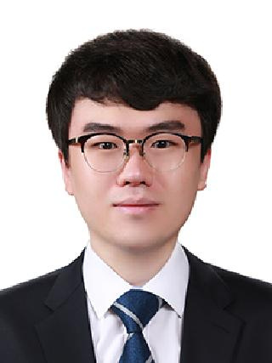
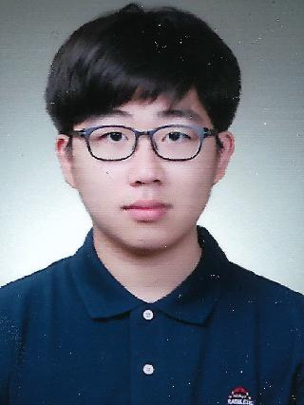

팀원소개
김한중
김평섭
팀장
로그인, api 구현
계산기, 운동기록 구현

Slide 4



개발목표
개인정보는 소중하니까..
원하는 영상만 보고싶어..
오늘 먹은 칼로리가 궁금해..
보안을 높히기 위해 JWT를 사용!안전하게 운동기록을 저장할 수 있어요
정렬기능을 이용해 트레이너, 운동부위 설정 가능!
찜기능을 이용할 수도 있어요
칼로리 검색 기능 이외에도 일일 권장 칼로리, 내 주변 헬스장 위치를 알 수 있어요

Slide 5













사용 기술스택
API
Front
협업 툴
백엔드
DB
???

Slide 6

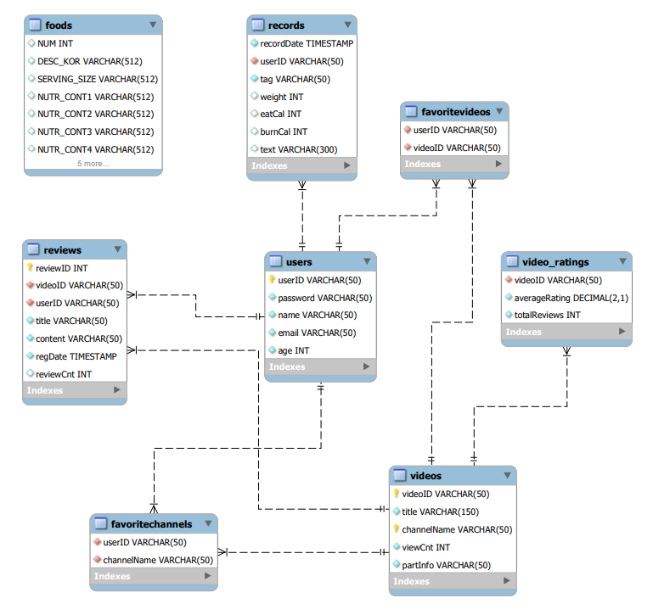
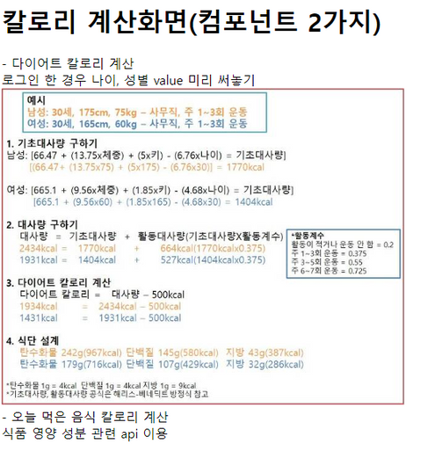
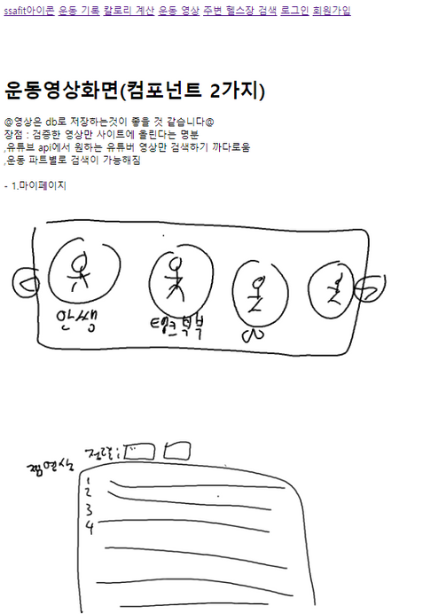

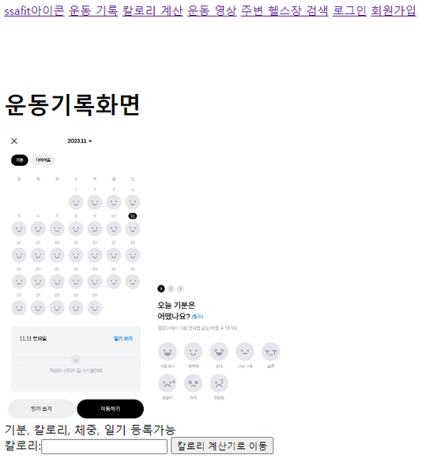
설계
ERD
프로토타입

Slide 7



구현내용
로그인
1. 로그인 및 회원가입
유저를 인식해 개별기능(운동기록, 찜기능) 제공
회원가입
기존 회원과 중복되는 아이디는 가입 거부
사진이나 gif
중요사항
JWT사용!

Slide 8

구현내용
첫 번째 종합 결과
Canva 프레젠테이션으로 모든 청중을 놀라게
하세요. 디자인과 계획, 프레젠테이션을
한 곳에서 해결할 수 있어요.
2. 동영상 관련 기능
두 번째 종합 결과
Canva 프레젠테이션으로 모든 청중을 놀라게
하세요. 디자인과 계획, 프레젠테이션을
한 곳에서 해결할 수 있어요.
사진이나 gif
세 번째 종합 결과
Canva 프레젠테이션으로 모든 청중을 놀라게
하세요. 디자인과 계획, 프레젠테이션을
한 곳에서 해결할 수 있어요.

Slide 9
구현내용
음식 칼로리 계산 기능
3. 칼로리 계산 기능
유저를 인식해 개별기능(운동기록, 찜기능) 제공
적정 칼로리 계산 기능
기존 회원과 중복되는 아이디는 가입 거부
사진이나 gif
??
JWT사용!

Slide 10
구현내용
첫 번째 종합 결과
Canva 프레젠테이션으로 모든 청중을 놀라게
하세요. 디자인과 계획, 프레젠테이션을
한 곳에서 해결할 수 있어요.
4. 운동기록 / 근처 헬스장 검색
두 번째 종합 결과
Canva 프레젠테이션으로 모든 청중을 놀라게
하세요. 디자인과 계획, 프레젠테이션을
한 곳에서 해결할 수 있어요.
사진이나 gif
세 번째 종합 결과
Canva 프레젠테이션으로 모든 청중을 놀라게
하세요. 디자인과 계획, 프레젠테이션을
한 곳에서 해결할 수 있어요.

Slide 11


개발후기
김한중
김평섭
231116(목)_코딩 Live강의 Java 비전공 트랙_1_최종프로젝트 가이드231116(목)_코딩 Live강의 Java 비전공 트랙_1_최종프로젝트 가이드231116(목)_코딩 Live강의 Java 비전공 트랙_1_최종프로젝트 가이드231116(목)_코딩 Live강의 Java 비전공 트랙_1_최종프로젝트 가이드
231116(목)_코딩 Live강의 Java 비전공 트랙_1_최종프로젝트 가이드231116(목)_코딩 Live강의 Java 비전공 트랙_1_최종프로젝트 가이드231116(목)_코딩 Live강의 Java 비전공 트랙_1_최종프로젝트 가이드231116(목)_코딩 Live강의 Java 비전공 트랙_1_최종프로젝트 가이드

Slide 12
시연

Slide 13

감사합니다!

